Slide 1
第一章 1#，2#周
如果用10进制设计一台计算机应该怎样做(包含计算机中表示的所有信息)？
请例举你所知道的在信息系统中的各种编码。
补码的特点是什么？请详细说明之。
汉字应该怎样编码？
写出你名字的汉语拼音形式并用ASCII码表示。
如果ASCII用8bit，其最高位是奇校验位，则你的名字如何表示？
请阐述进制的特点及表示方式？
如果从I进制直接转换到J进制，你要注意什么？

Slide 2
第二章 3#周
1. 什么是维恩图（Venn Diagram）?
它有什么特点？和我们课程内容有何关系？
2. 什么是最小项函数表达式？ 它在逻辑代数中有什么其它使用价值？
3. 卡诺图的作用就是化简吗？
4. 反演规则的最简形式是什么？它有何使用价值？
5. 如何把逻辑函数的一种标准形式转换成另一种标准形式？
6. 用卡诺图化简一个函数的最简与或表达式是唯一的吗？
7. 在设计逻辑电路时，是否一定要把逻辑函数化到最简？还要考虑什么 因素？
8. 设计多输出逻辑电路时，逻辑函数化简要考虑哪些因素？

Slide 3
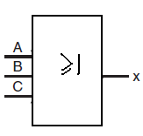
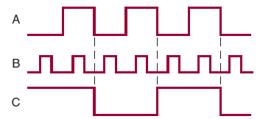
第三章 4#，5#周
1.一个三输入端的或门，输入信号A,B,C如下所示，画出输出x的波形图。
2. 如果一个二输入端的或门的输出波形与其一个输入的波形相同，则另一个输入是低电平！该命题是真是假？
3.如果一个二输入端的或门的输出波形一直高电平，则输入之一必定一直维持高电平！该命题是真是假？

Slide 4

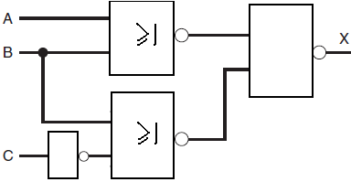
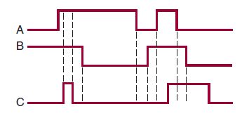
4.只允许使用一个二输入端的或非门和一个二输入端的与非门，来实现函数 F=ABC。
5.只允许使用二输入端的与非门，来实现函数 F=ABCD。
6. 写出下图的逻辑表达式，并由此确定完整的真值表。最后按输入信号波形画出输出波形图。
7.门电路电路的特性和转换及实际使用时要考虑的问题。
8. 组合逻辑电路的设计的特点。
9.如果设计组合逻辑电路时输入信号数量大于6个，列出完整真值表来求得逻辑函数的方法可行吗？

Slide 5
10. 多路选择器是否可用译码器和与-或电路实现？
11. 反多路选择器可用译码器和什么电路实现？

Slide 6
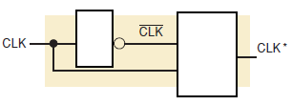
第四章 6#，7#周
1. 记忆电路的特性是什么？
2. 四种触发器之间的转换如何实现？
3. 包含触发器的逻辑电路刚加上电源后，触发器处于什么状态？
4. 电平信号和脉冲信号有什么区别？
5. 下列逻辑电路，有何作用？
6.什么是触发器的建立时间t_{S}，保持时间t_{H}？。

Slide 7
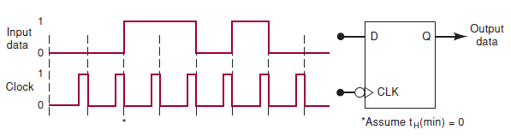
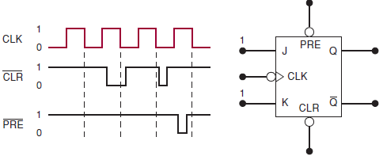
7. 画出下图输出output data的波形图。
比较输出与输入input data之间的关系。
8. 假设JK触发器初始值Q=0，画出Q端的波形图。
9. 电平使能的触发器与边沿触发的触发器有何区别？
10.同步时序电路的特点以及应用。

Slide 8
第五章 8#周
1.异步和同步时序电路设计的区别。
2.异步时序电路的特点以及应用。

Slide 9
9#，10#周
小课题设计验收和讲解

